Slide 1

OOOO 시스템 구축
설계 단계 산출물
화면정의서
20XX. XX. XX
버전 : 1.0
관리본문서 | Controlled Copy
문서관리번호
배포번호 | /
작성자
비 밀 구 분

Slide 2
Revision History
Version | Updates | Author | Date
0.1 | 최초작성 | 신현영 | 2019.08.21
 | 화면설게 ver2 | 신현영 | 2019.08.22

Slide 3
OOOO 시스템 구축
분석 단계 산출물
메뉴구조도(IA)

Slide 4
GIVE YOU POST
About
태그 검색
나만의 게시판
공유 게시판
알림
contact
플랫폼 소개
기본 유형 추천
및 태그 검색
선호도 조사
이미지 중점
공지사항
이메일
사용 방법
선호도 결과
자유 게시판
Git

Slide 5
OOOO 시스템 구축
분석 단계 산출물
화면 흐름 설계

Slide 6
Process 정의
사용자
자유게시판
비회원
알리미
공지사항
로그인
체크박스
나만의 게시판
선호도 조사
게시판 생성
회원
태그
공유게시판
조회
선택
태그검색
기본 유형
태그 조사
마이 페이지
결과 저장
검토 및 피드백

Slide 7
OOOO 시스템 구축
분석 단계 산출물
상세화면설계

Slide 8
화면 ID : main_page

Slide 9
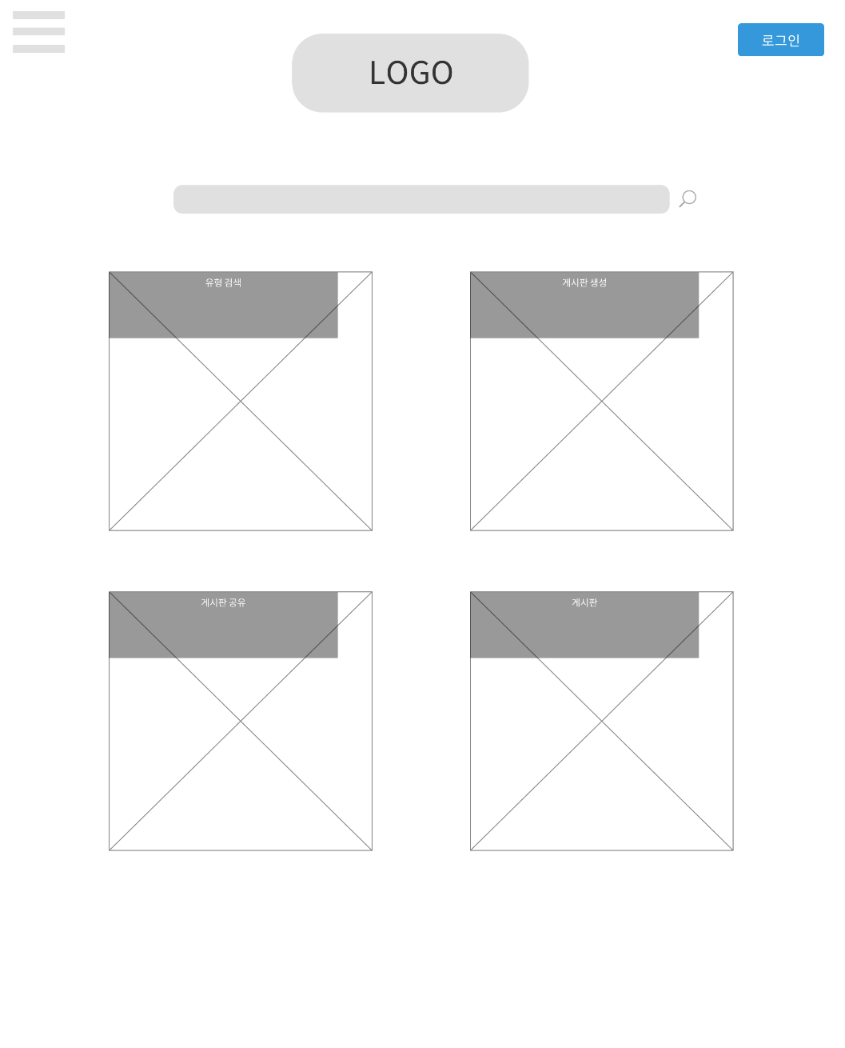
5
OOOO 시스템
1
2
Description
1 | 로고
2 | 로그인 버튼
3 | 구글검색으로 사이트 내에 있는 키워드 검색
4 | 각 메뉴를 이미지화
5 | 상세 메뉴
6
7
8
9
Check Point
심플하게 구성하기 반응형 이미지 많은 정보 전달
3
4
Footer

Slide 10
화면 ID : main_menu

Slide 11
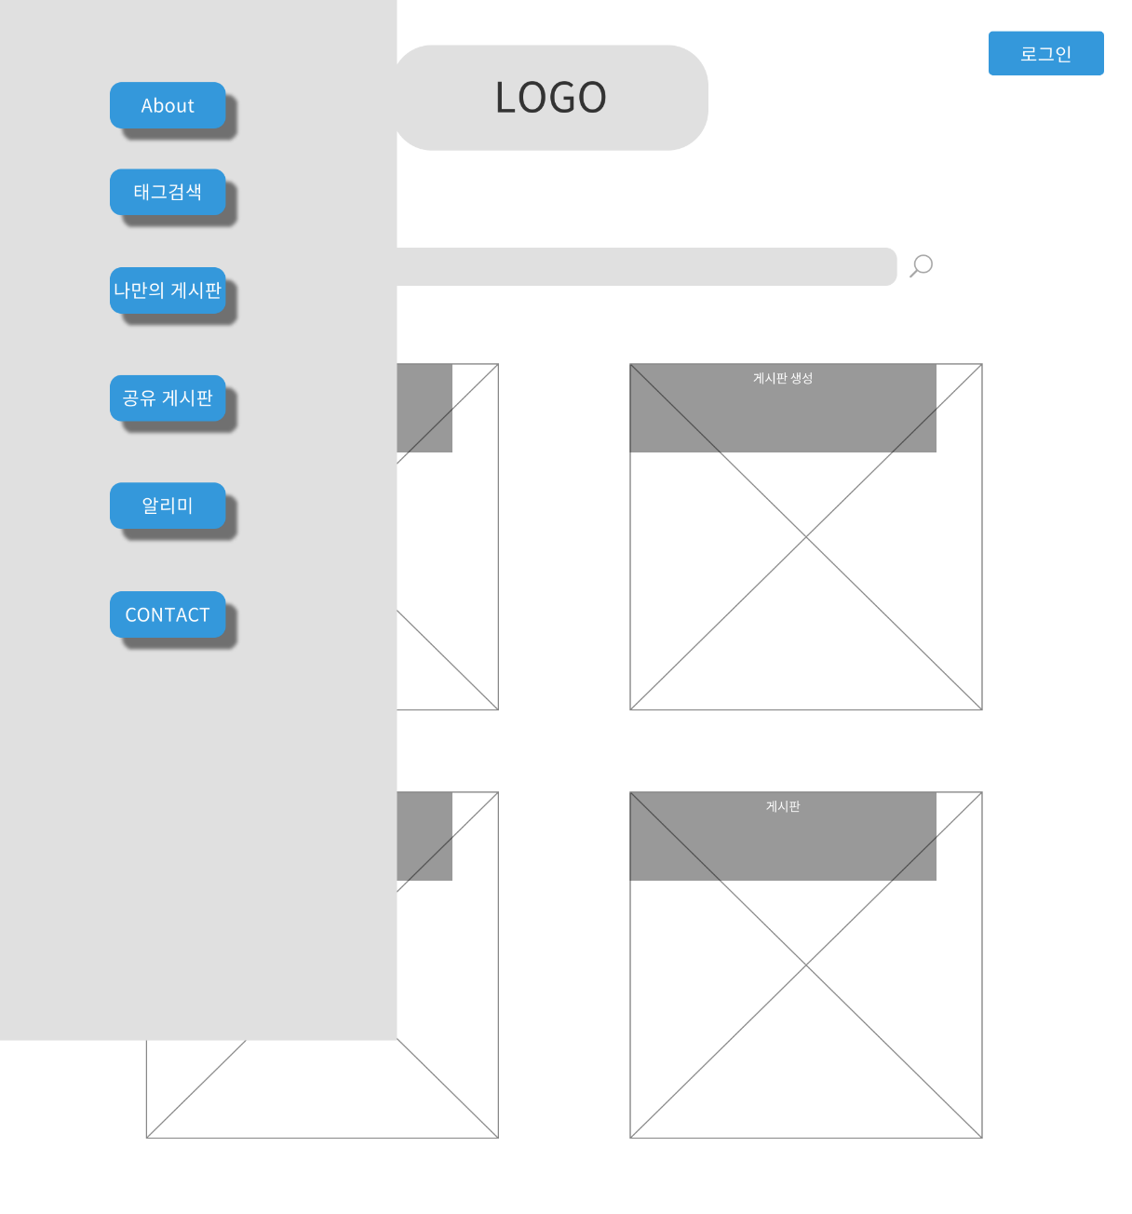
OOOO 시스템
Description
1 | 메뉴 펼치기
2
3
4
5
6
7
8
9
Check Point
심플하게 구성하기 반응형 이미지 많은 정보 전달
1
Footer

Slide 12
화면 ID : login_기능

Slide 13
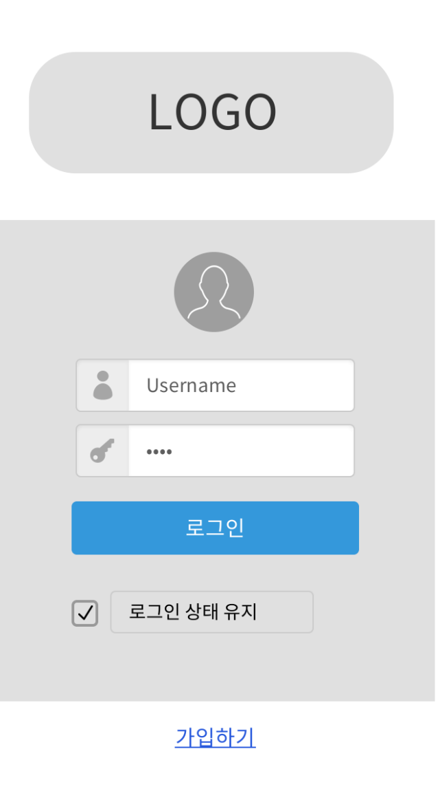
OOOO 시스템
1
Description
1 | 로그인
2
3
4
5
6
7
8
9
Check Point
Footer

Slide 14
화면 ID : 회원가입

Slide 15
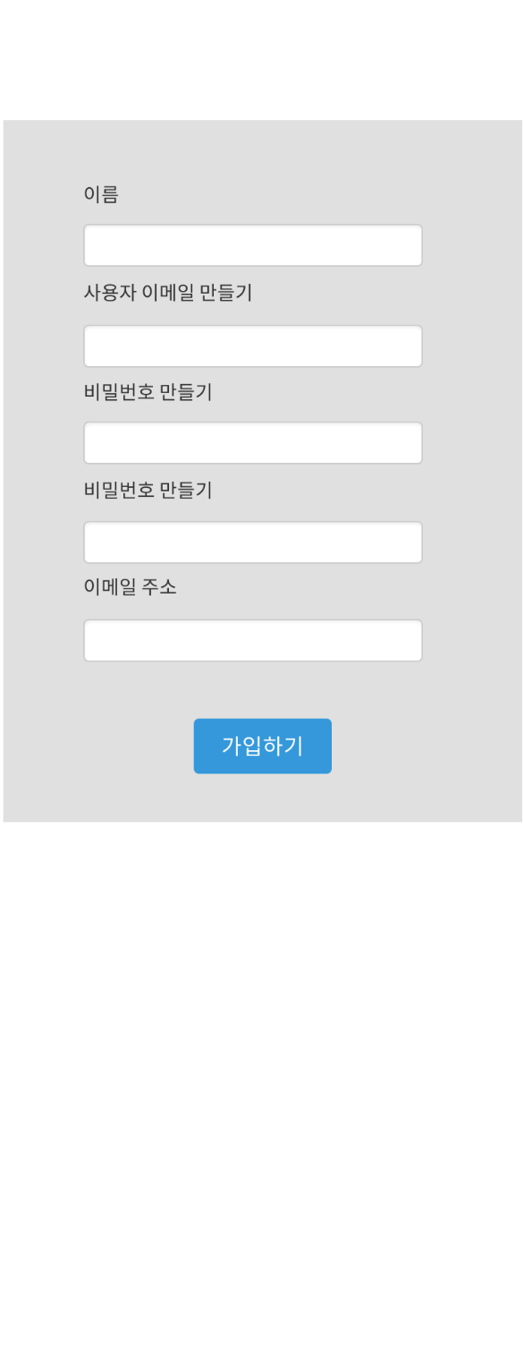
OOOO 시스템
Description
1 | 회원가입 참
2
3
4
5
6
7
8
9
Check Point
1
Footer

Slide 16
화면 ID : about_page

Slide 17
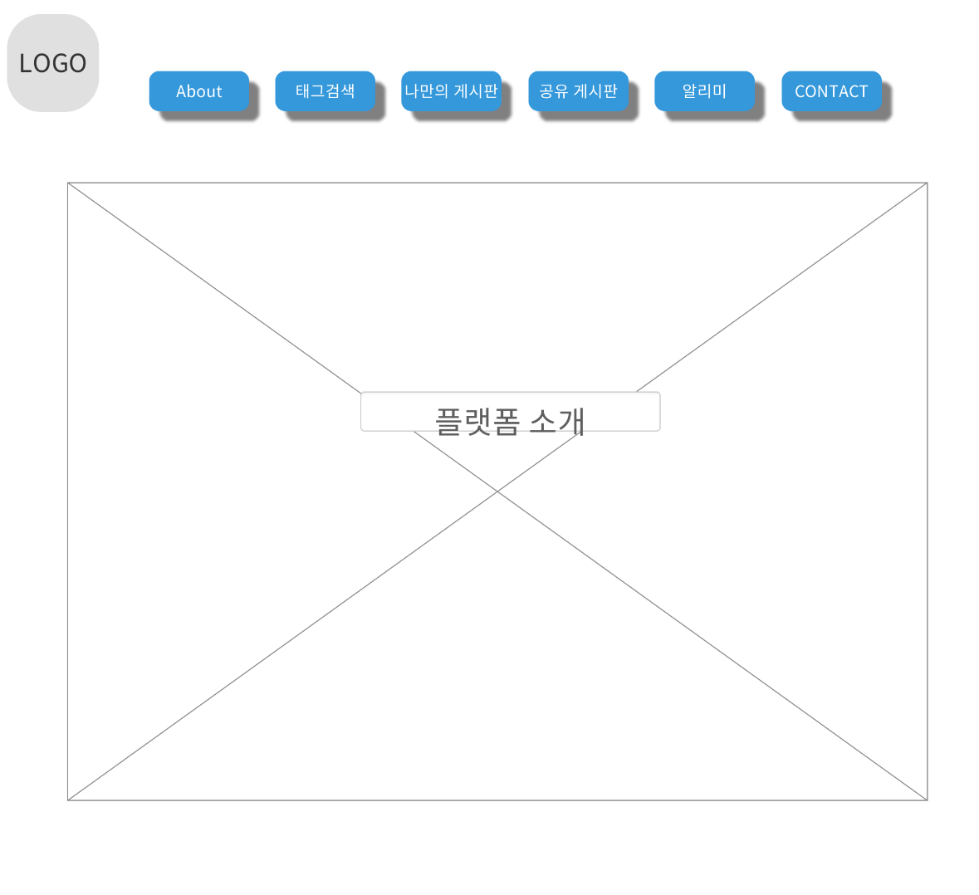
OOOO 시스템
1
Description
1 | 메뉴
2
3
4
5
6
7
8
9
Check Point
2
Footer

Slide 18
화면 ID : 태그검색_page

Slide 19
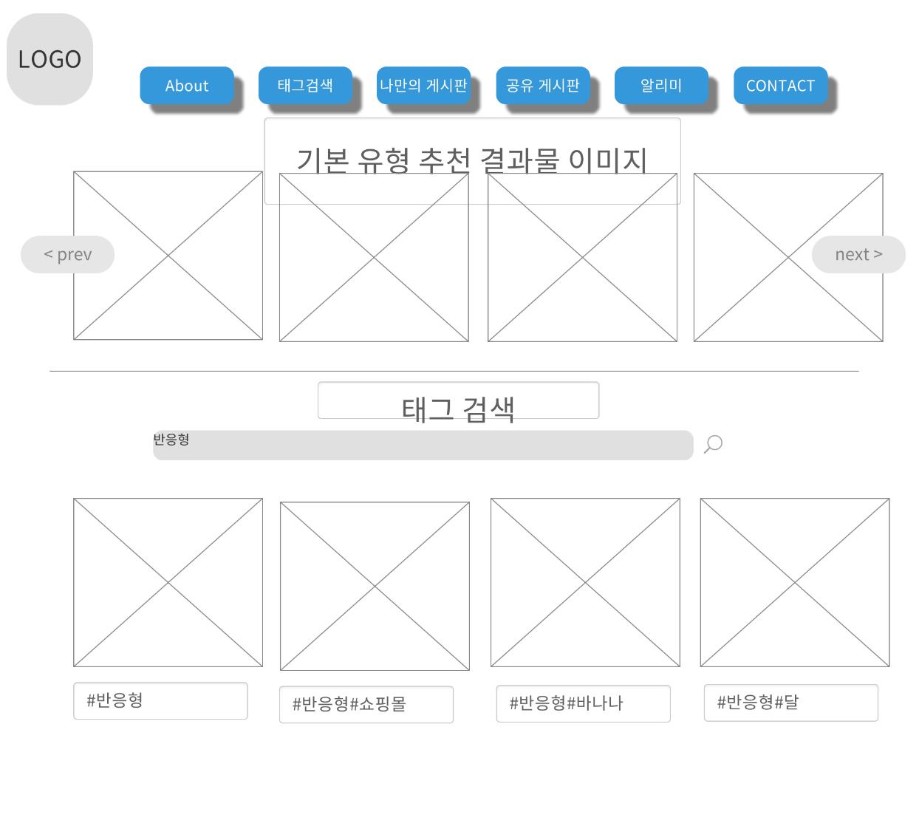
OOOO 시스템
Description
1 | 기본 유형 추천
2 | 태그 검색을 통해 찾기
3
4
5
6
7
8
9
Check Point
1
2
Footer

Slide 20
화면 ID : 나만의 게시판 조사_page

Slide 21
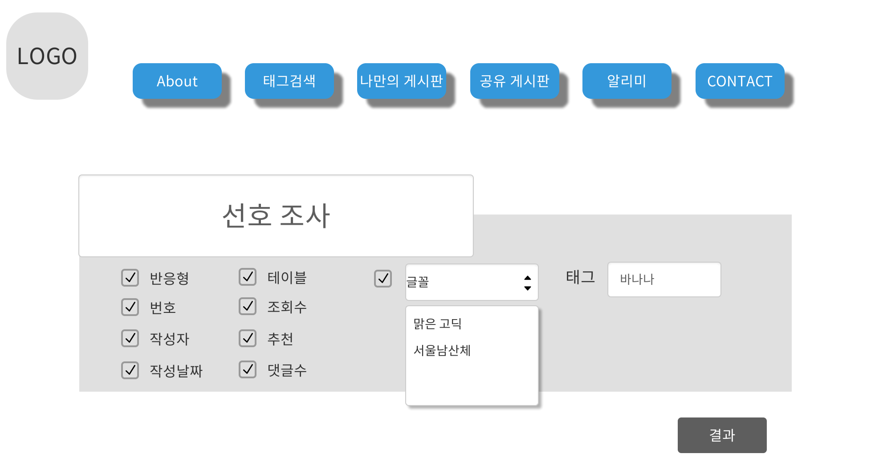
1
OOOO 시스템
Description
1 | 회원가입 참
2
3
4
5
6
7
8
9
Check Point
Footer

Slide 22
화면 ID : 나만의 게시판 결과_page

Slide 23
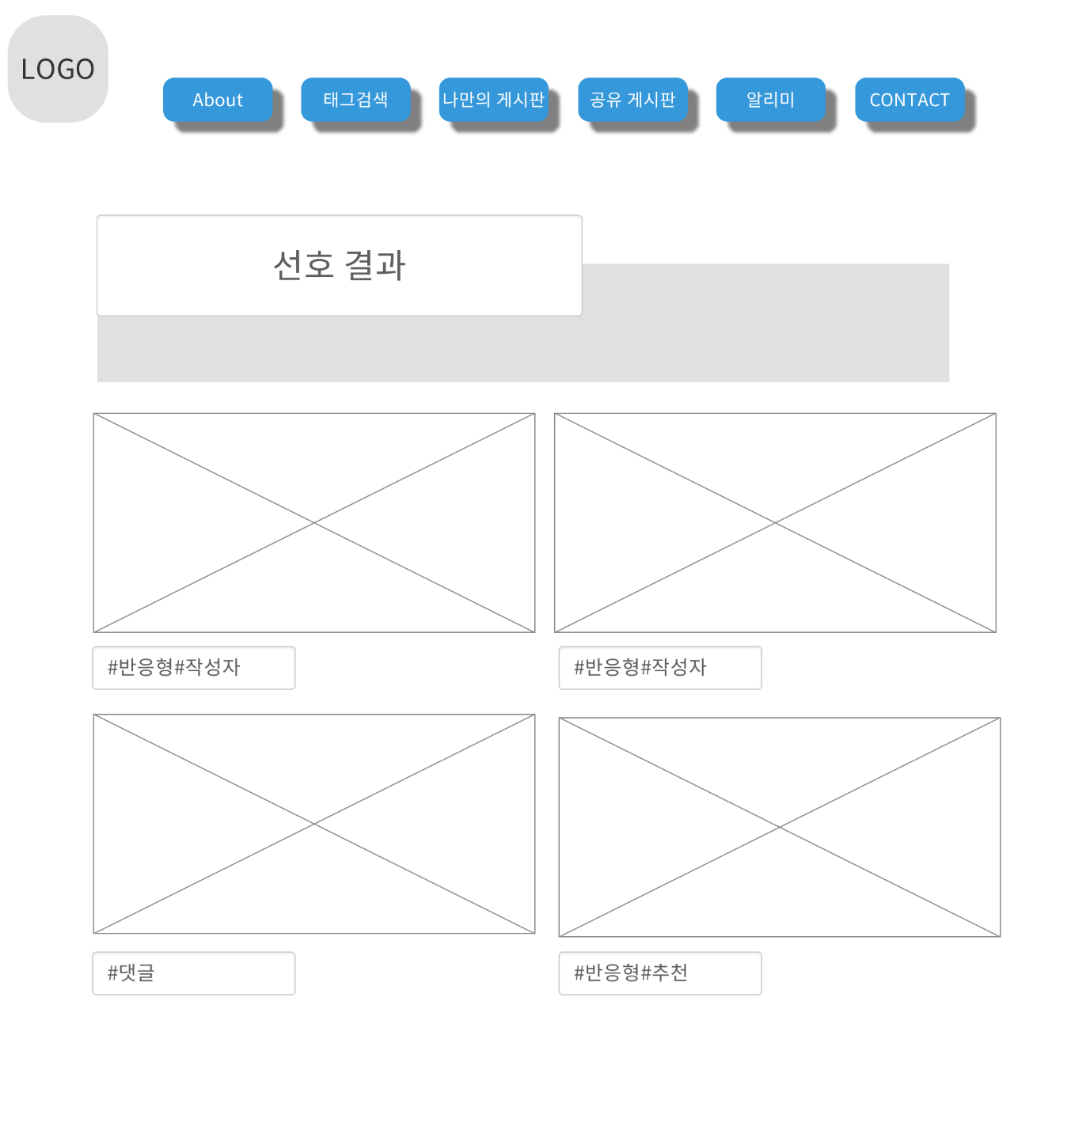
1
OOOO 시스템
Description
1 | 회원가입 참
2
3
4
5
6
7
8
9
Check Point
Footer

Slide 24
화면 ID : 공유게시판_page

Slide 25
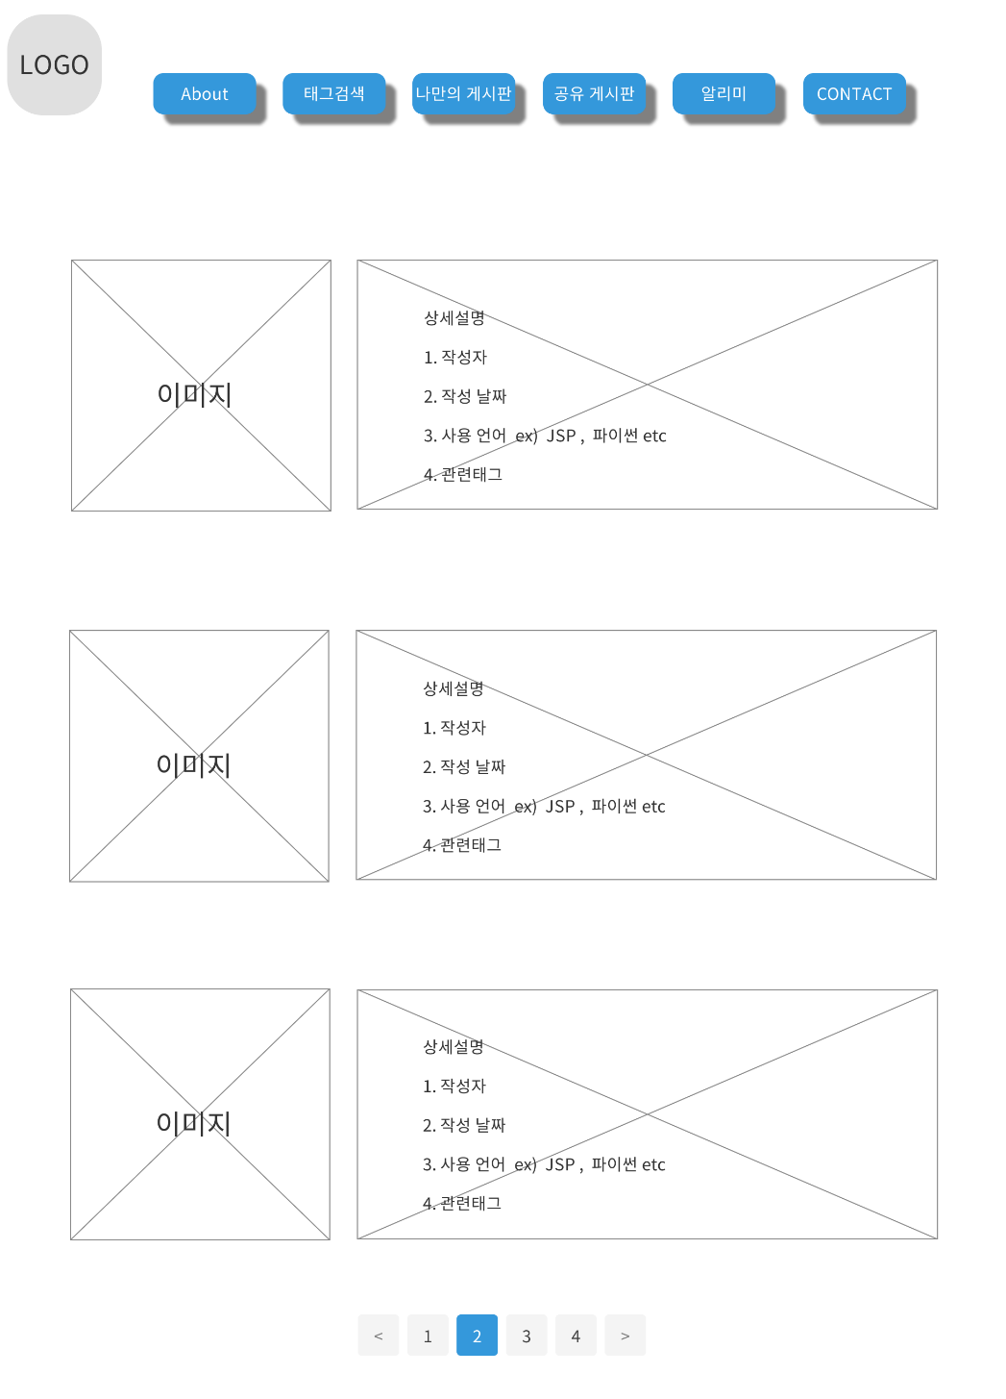
OOOO 시스템
Description
1 | 게시판 이미지
2 | 필수 내용
3
4
5
6
7
8
9
Check Point
2. 추천수, 조회수, 작성날짜 etc
1
2
Footer

Slide 26
화면 ID : 알림_page

Slide 27
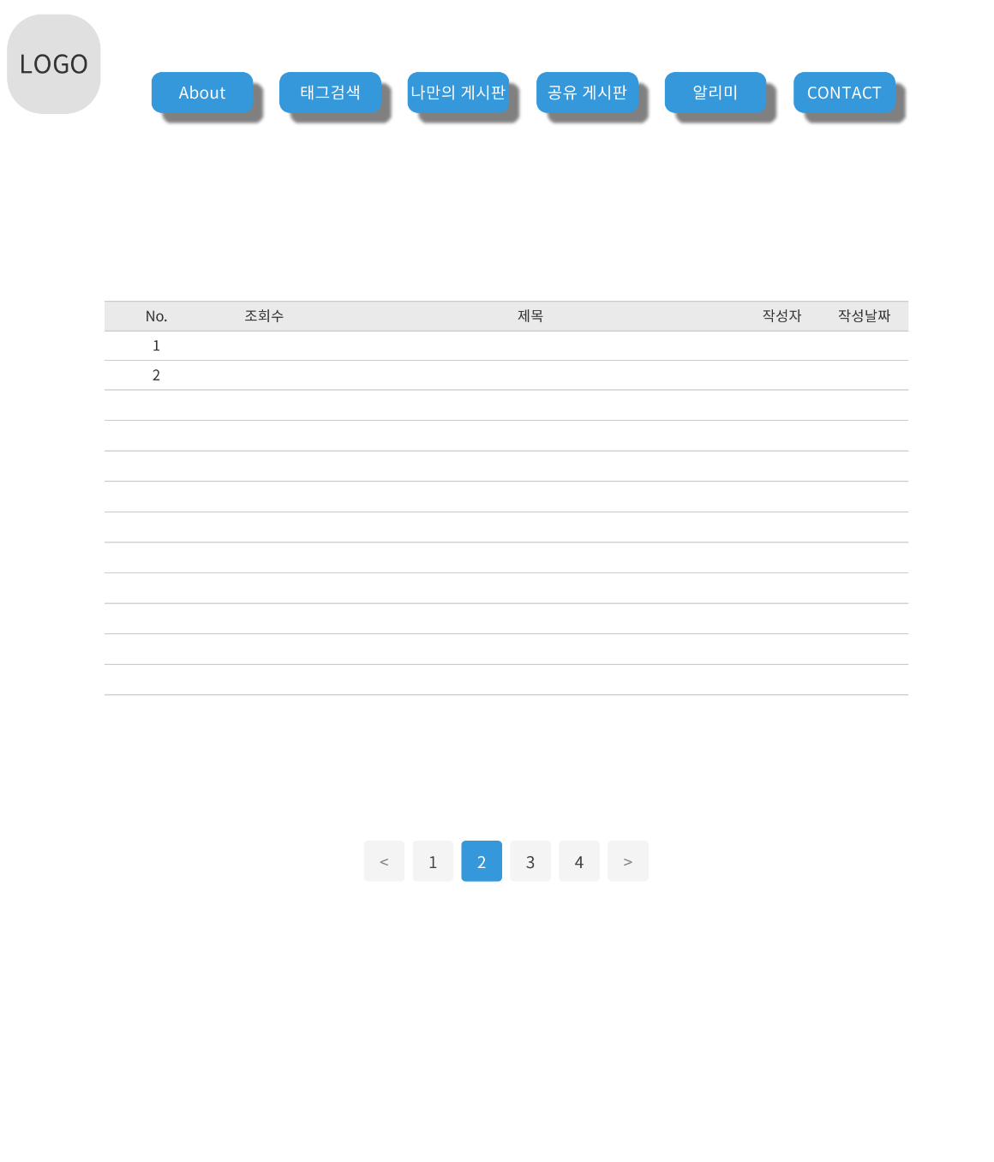
1
OOOO 시스템
Description
1 | 회원가입 참
2
3
4
5
6
7
8
9
Check Point
Footer

Slide 28
화면 ID : contact_page

Slide 29
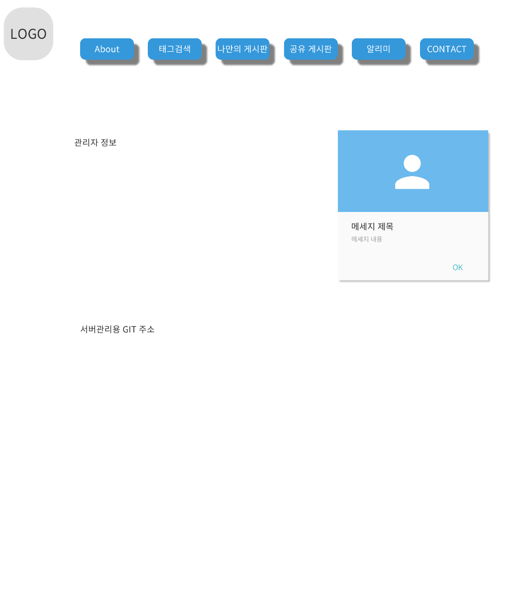
1
OOOO 시스템
Description
1 | 회원가입 참
2
3
4
5
6
7
8
9
Check Point
Footer

